Slide 1
Computação Gráfica
Aula 21: Sistema de Cores

Slide 2
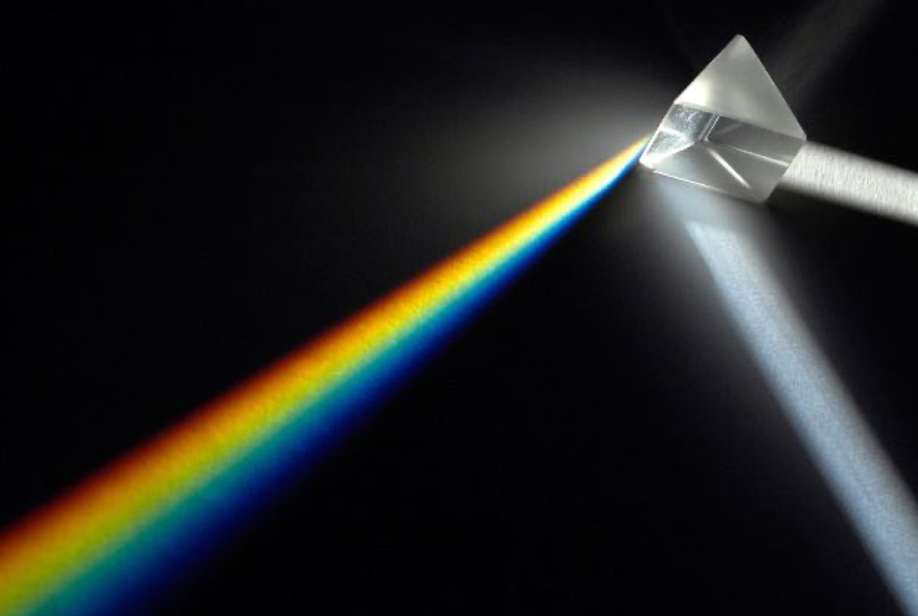
Cores
créditos: Science Media Group.

Slide 3
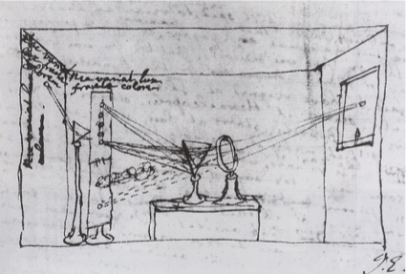
Os Componentes Fundamentais da Luz
Newton mostrou que a luz do sol pode ser subdividida em um arco-íris com um prisma
A luz resultante não pode ser subdividida com um segundo prisma

Slide 4
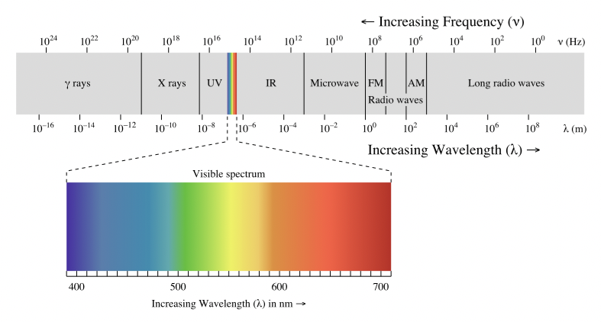
O espectro visível da luz
Radiação eletromagnética
Oscilações de diferentes frequências (comprimentos de onda)
https://commons.wikimedia.org/wiki/File:EM_spectrum.svg#/media/File:EM_spectrum.svg

Slide 5
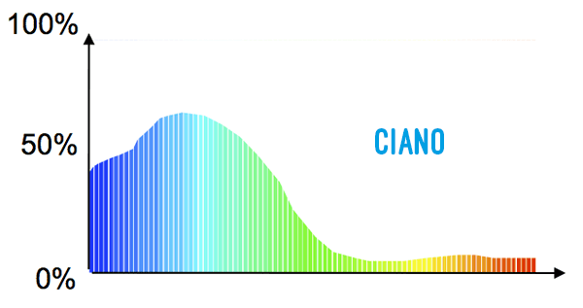
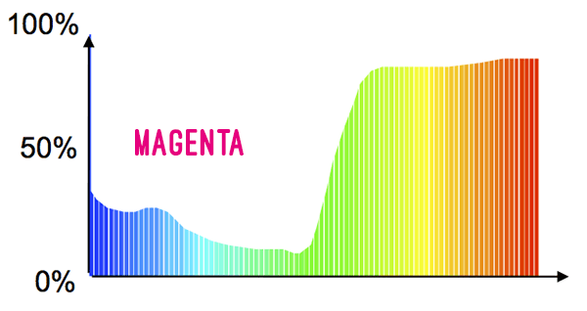
Densidade Espectral
Descreve como um sinal será distribuído na suas frequências
Par medição de cores é a quantidade de luz presente em cada unidade de comprimento de onda.
As unidades usadas em geral são watts/nm, porém também pode ser adimensionais.
fonte: https://www.cataia.com/2019/08/02/o-que-e-melhor-para-medir-a-cor-densitometro-ou-espectrofotometro/

Slide 6

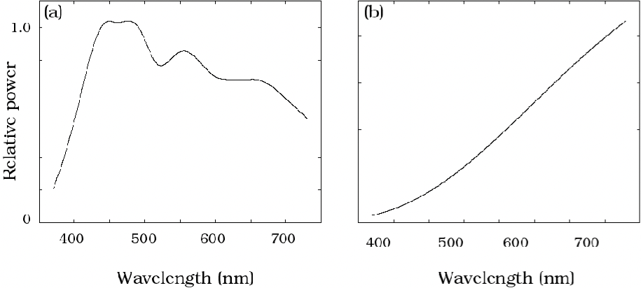
A Densidade Espectral da Luz do Dia Varia
Fonte: Brian Wandell

Slide 7
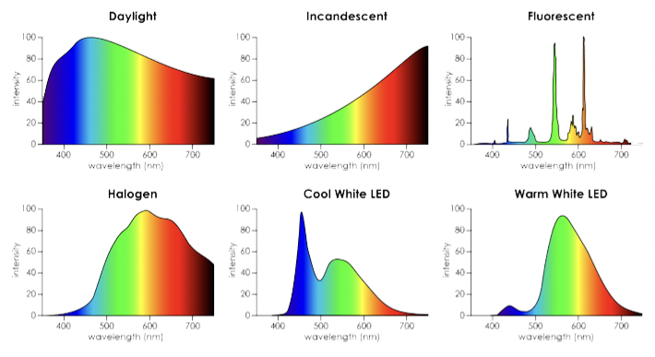

A Densidade Espectral das Fontes de Luz
Descreve a distribuição de energia por comprimento de onda
fonte:

Slide 8
O que é cor?
A cor é um fenômeno da percepção humana; não é uma propriedade universal da luz
As cores são as sensações perceptivas que surgem ao ver a luz de diferentes distribuições de potência espectral
Tecnicamente falando, diferentes comprimentos de onda de luz não são "cores"

Slide 9
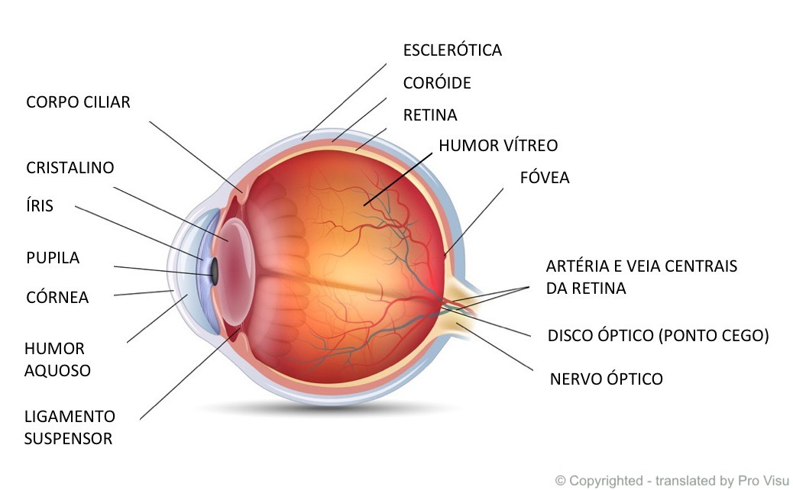
Anatomia do Olho Humano

Slide 10
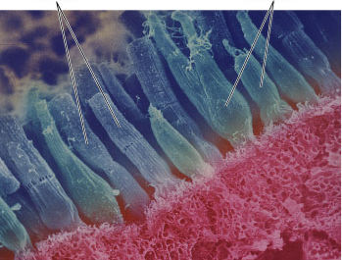
Células fotorreceptoras retinais: cones e bastonetes
Bastonetes são receptores primários em condições de luz muito baixa (condições "escotópicas"), por ex. luz da lua
~120 milhões de bastonetes no olho
Percebe apenas tons de cinza, sem cor
Cones são receptores primários em níveis de luz típicos ("fotópico")
~6-7 milhões de cones no olho
Três tipos de cones, cada um com sensibilidade espectral diferente
Proporciona sensação de cor
bastonetes
cones
fonte: http://ebooks.bfwpub.com/life.php

Slide 11
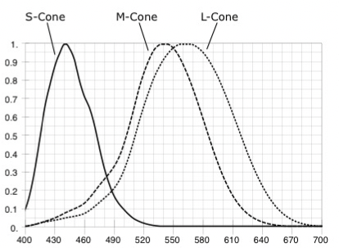
Resposta Espectral de Células Cone Humanas
Três tipos de células cônicas: S, M e L (correspondendo ao pico de resposta em comprimentos de onda curtos, médios e longos)
Picos de Sensibilidade
Short: 420–440 nm
Medium: 534–545 nm
Long: 564–580 nm
resposta normalizada
comprimento de onda (nm)

Slide 12
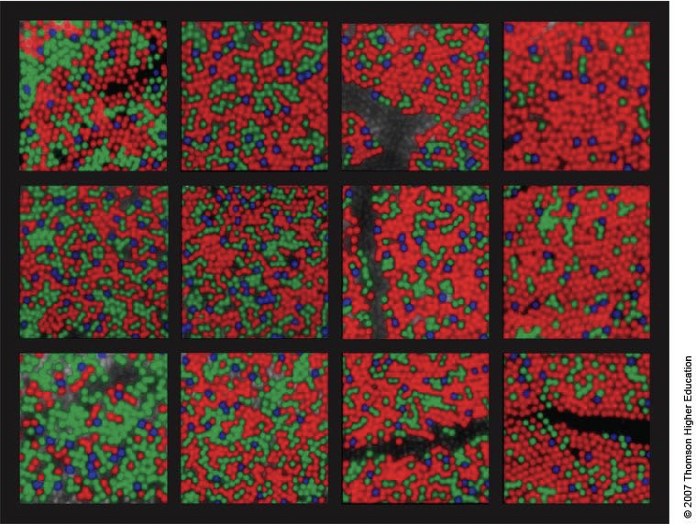
Fração de três tipos de células cônicas varia amplamente
Distribuição de cones na borda da fóvea em 12 pessoas diferentes com visão de cores normal. Observe a alta variabilidade da porcentagem dos diferentes tipos de células cônicas. (imagem em cor falsa)
Hofer, H. et al. J. Neurosci. 2005;25:9669-9679

Slide 13
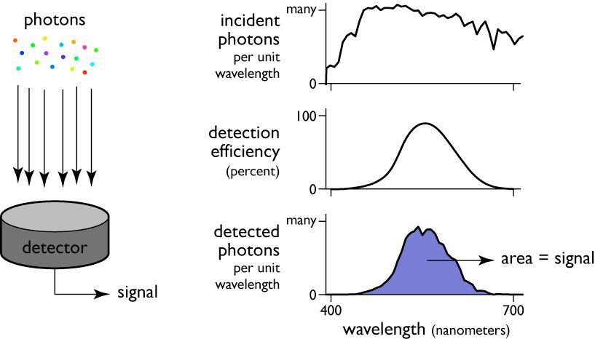
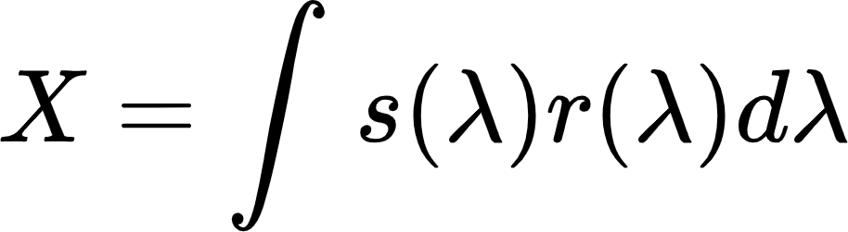
Um modelo simples de detector de luz
Créditos: Marschner

Slide 14
Matemática da detecção de luz
A mesma matemática é transportada para as distribuições de potência espectral
A luz que entra no detector tem sua distribuição de potência espectral, s(λ)
O detector tem sua sensibilidade espectral ou resposta espectral, r(λ)
sinal medido
espectro de entrada
sensibilidade do detector

Slide 15

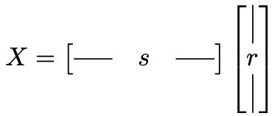
Matemática da detecção de luz
Se pensarmos em s e r como representações discretas e amostradas (vetores) em vez de funções contínuas, esta operação integral é um produto escalar:
Podemos escrever essa expressão na forma matricial:

Slide 16
Redução de dimensionalidade de ∞ a 1
A Densidade Espectral é uma função do comprimento de onda
(∞ - sinal dimensional)
No detector o resultado é um valor escalar
(1 - sinal unidimensional)

Slide 17
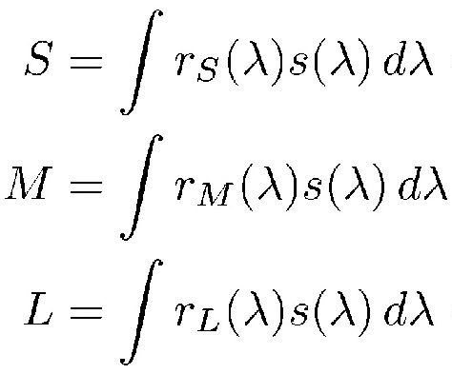
Resposta Espectral de Células Cone Humanas
Em vez de um detector como antes, agora temos três detectores (células cone S, M, L), cada um com uma curva de resposta espectral diferente
rS(λ) rM(λ) rL(λ)
resposta normalizada
comprimento de onda (nm)

Slide 18
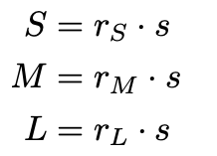
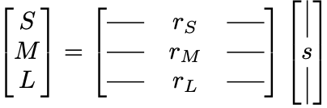
Resposta Espectral de Células Cone Humanas
Em vez de um detector como antes, agora temos três detectores (células cone S, M, L), cada um com uma curva de resposta espectral diferente
rS(λ) rM(λ) rL(λ)
Escrito como produtos vetoriais:
resposta normalizada
Formulação matricial:
comprimento de onda (nm)

Slide 19
Redução de dimensionalidade de ∞ a 3
Em cada posição na retina humana:
Densidade Espectral é uma função do comprimento de onda (teoricamente ∞ comprimentos de onda, logo dimensão ∞)
3 tipos de cones próximos a essa posição produzem três valores escalares (sinal tridimensional)

Slide 20
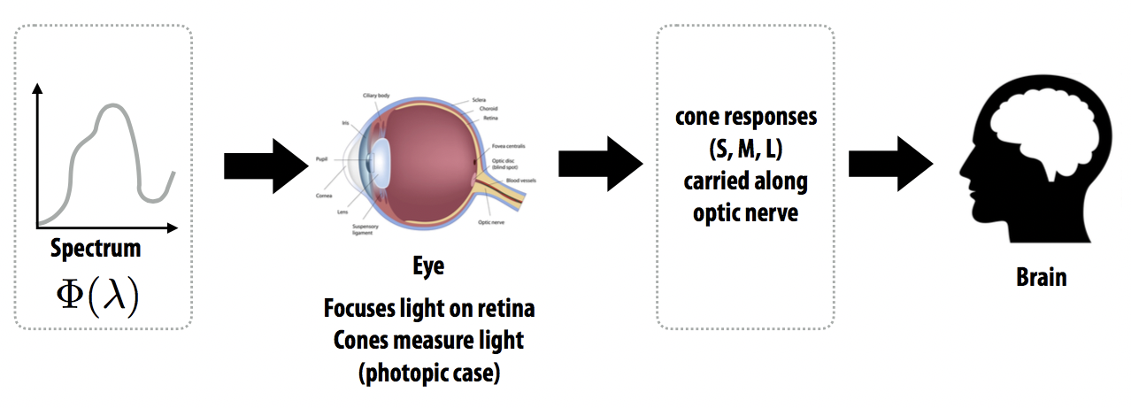
O Sistema Visual Humano
O olho humano não mede cada comprimento de onda de luz, logo o cérebro não recebe a informações dessa forma
Em vez disso, o olho mede apenas três valores de resposta (S, M, L) em cada posição no campo visual, e esta é apenas a informação espectral disponível para o cérebro
Este é o resultado da integração do espectro de entrada contra funções de resposta dos cones S, M, L

Slide 21
Metamerismo
Metâmetros são dois espectros diferentes (∞-dim) que se projetam para a mesma resposta (S, M, L) (3-dim).
Parecerão ter a mesma cor para um humano
A existência de metâmeros é crítica para a reprodução de cores
Não precisamos reproduzir todo o espectro de uma cena do mundo real para visualizarmos
Exemplo: um metamerismo pode reproduzir a cor percebida de uma cena do mundo real em uma tela com pixels de apenas três cores

Slide 22
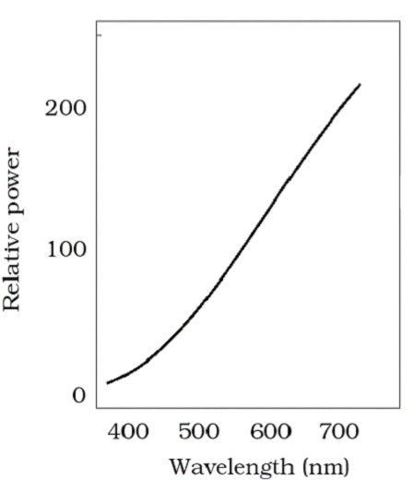
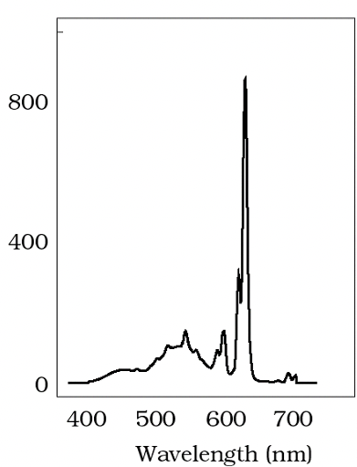
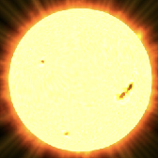
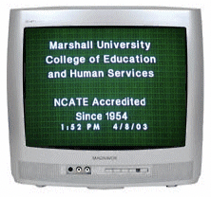
Metamerismo
A correspondência de cores é uma ilusão importante que é entendida quantitativamente
[Brian Wandell]

Slide 23
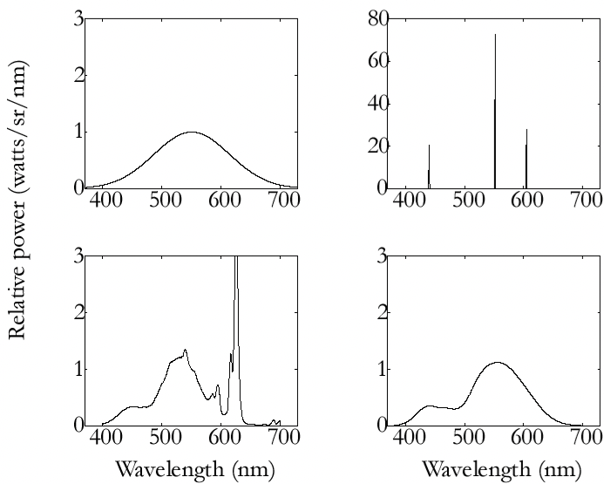
Metamerismo (mesma percepção de cor)
[Brian Wandell]

Slide 24
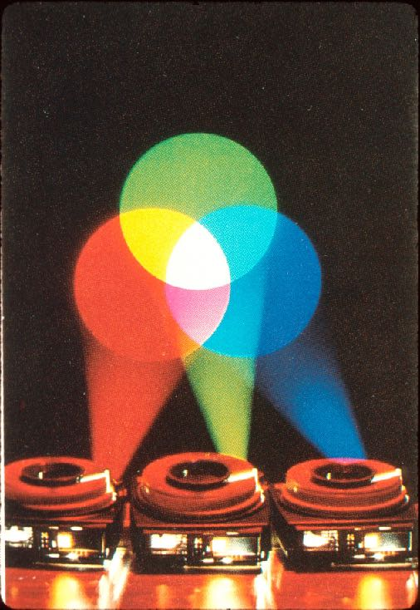
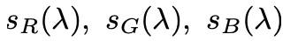
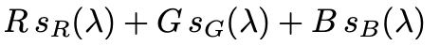
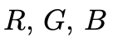
Reproduzindo Cores: Cores Aditivas
Dado um conjunto de luzes primárias, cada uma com sua própria distribuição espectral (por exemplo, pixels de exibição R, G, B):
Podemos ajustar o brilho dessas luzes e adicioná-las para produzir um subespaço linear de distribuição espectral:
A cor agora é descrita pelo valores escalares:

Slide 25
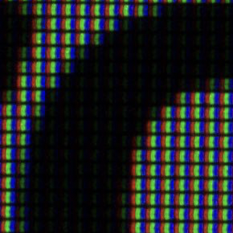
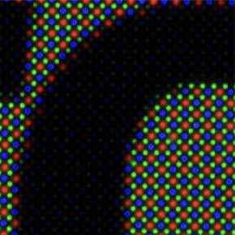
Lembrando: Como funcionam os pixels no LCD
iPhone 6S
Galaxy S5
Observe a geometria de subpixel R, G, B.
Efetivamente, três luzes em cada localização (x, y).

Slide 26

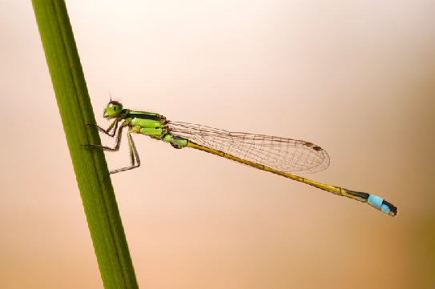

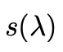
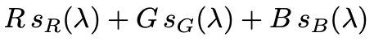
Dificuldade da Reprodução de Cores
espectro desejado espectro obtido na tela
Objetivo: em cada pixel, escolha os valores R, G, B para exibição de forma que a cor de saída corresponda à aparência da cor de destino no mundo real.

Slide 27
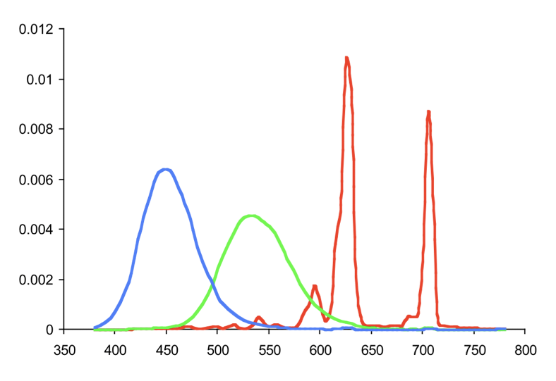
Exemplos de cores primárias para TVs de tubo
emissão (watts/m²)
comprimento de onda (nm)
• Curvas determinadas pelas propriedades de emissão do fósforo

Slide 28
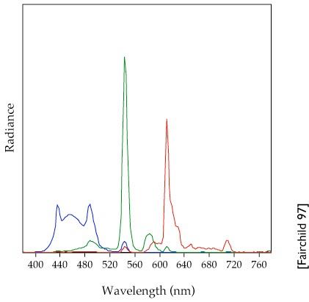
Exemplos de cores primárias para TVs de LCD
• Curvas determinadas pelas propriedades de emissão da luz de fundo e filtros

Slide 29
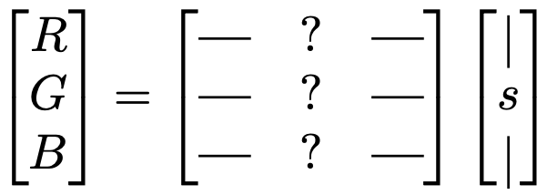
Reprodução de Cores em Álgebra Linear
espectro de entrada s
Quais valores de R, G, B?
Como descobrir que valores de RGB teremos para uma amostra de cor?

Slide 30
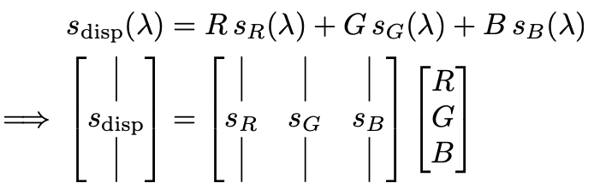
Reprodução de Cores em Álgebra Linear
Espectro produzido pela exibição dos valores R, G, B:

Slide 31
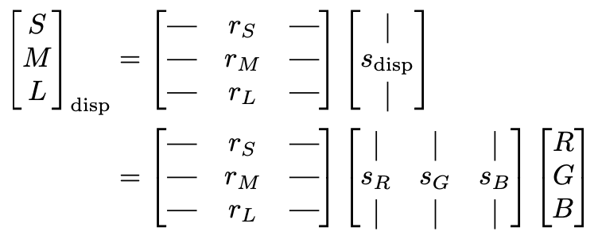
Reprodução de Cores em Álgebra Linear
Que cor percebemos quando olhamos para a tela?
Queremos que este espectro exibido seja um metamerismo para o espectro alvo do mundo real.

Slide 32
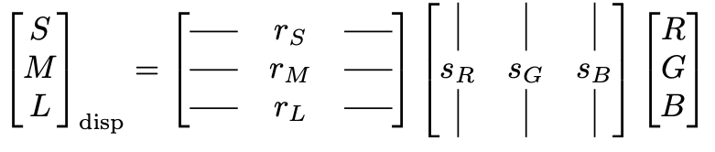
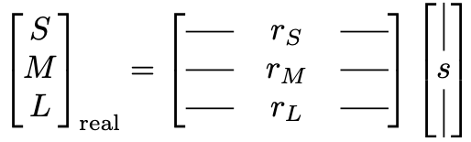
Reprodução de Cores em Álgebra Linear
Cor percebida para espectros de exibição com valores R, G, B
Cor percebida para espectros da cena real, s
Como reproduzimos a cor de s? Defina essas linhas iguais e resolva para R, G, B como uma função de s!

Slide 33
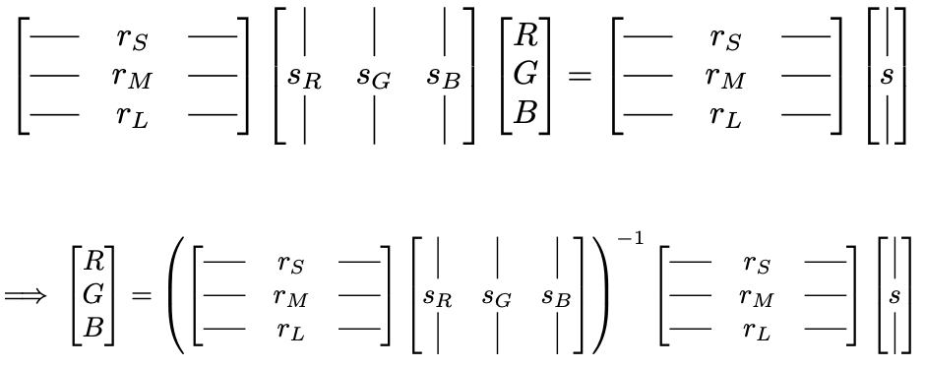
Reprodução de Cores em Álgebra Linear
Solução:

Slide 34
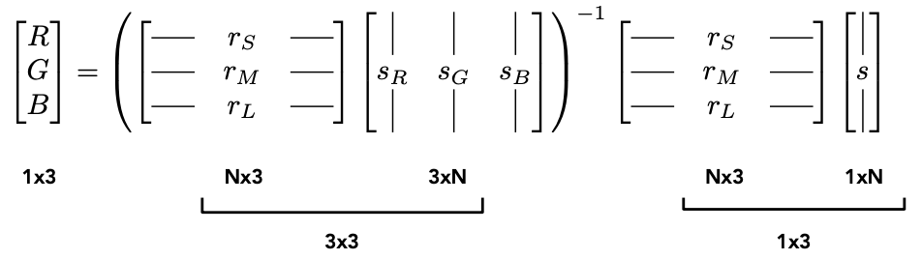
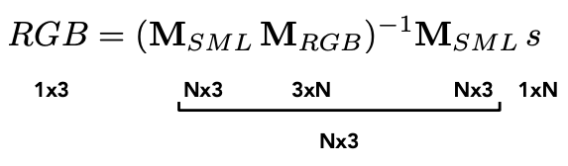
Reprodução de Cores em Álgebra Linear
Solução (forma #1):
Solução (forma #2):

Slide 35
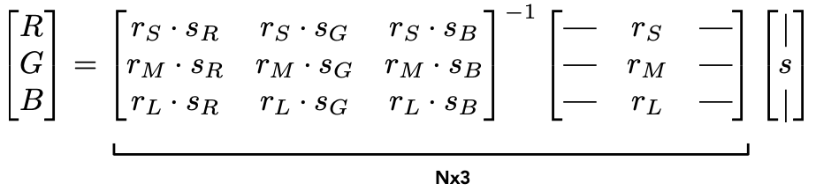
Reprodução de Cores em Álgebra Linear
Solução (forma #3):

Slide 36
Problemas na Reprodução das Cores: Não existe luz negativa
Os valores R, G, B devem ser positivos
Display primário não pode emitir luz negativa
Mas a solução certamente pode produzir valores R, G, B negativos
O que significam os valores negativos de R, G, B?
A tela não consegue reproduzir fisicamente a cor desejada
A cor desejada está fora da gama de cores da tela (mais sobre isso mais tarde)

Slide 37
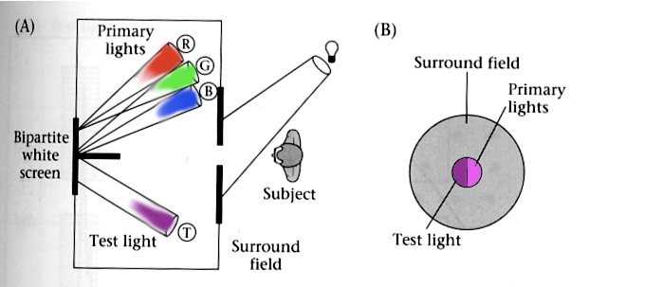
Experiência de combinação de cores aditivas
Mostrar espectro de luz de teste à esquerda
Misture "primárias" à direita até que as cores correspondam
As primárias não precisam ser RGB necessariamente

Slide 38
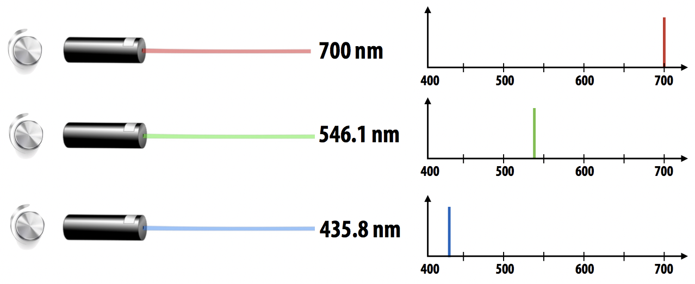

Experiência de correspondência de cores RGB CIE
Mesma configuração que a correspondência de cores aditiva antes, mas as primárias são luzes monocromáticas (comprimento de onda único) dos seguintes comprimentos de onda definidos pelo padrão CIE RGB
A luz de teste também é monocromática.

Slide 39
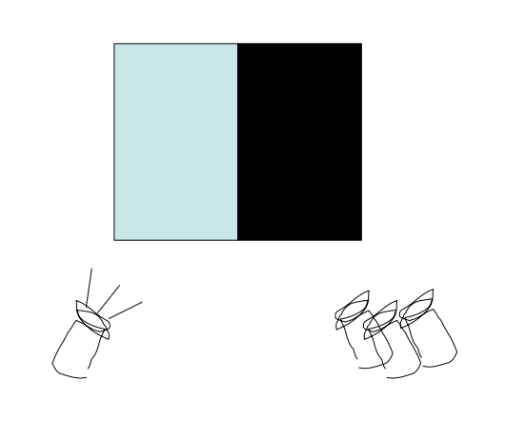
Exemplo do Experimento
Durand and Freeman 06

Slide 40
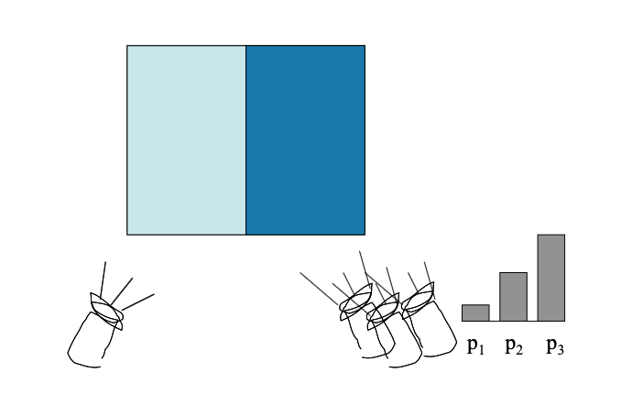
Exemplo do Experimento
Durand and Freeman 06

Slide 41
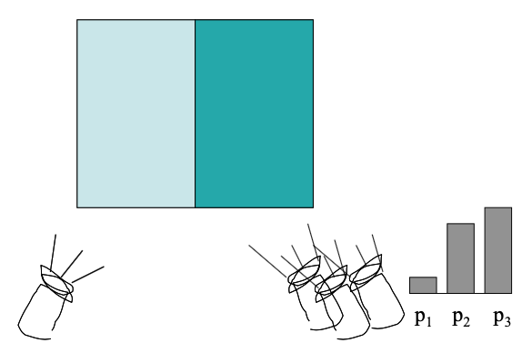
Exemplo do Experimento
Durand and Freeman 06

Slide 42
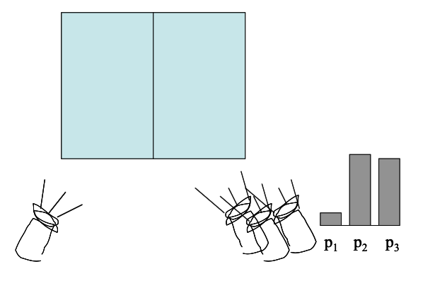
Exemplo do Experimento
Valores das cores primárias para fazer o casamento
Durand and Freeman 06

Slide 43
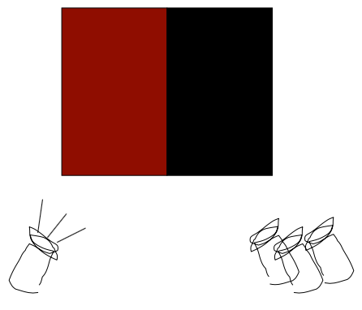
Exemplo do Experimento 2:
Durand and Freeman 06

Slide 44

Exemplo do Experimento 2:
Durand and Freeman 06

Slide 45

Exemplo do Experimento 2:
Durand and Freeman 06

Slide 46

Exemplo do Experimento 2:
Valores das cores primárias para fazer o casamento
Dizemos que uma quantidade "negativa" de p₂ é necessária para fazer a correspondência, porque adicionamos ao lado da cor de referência.
Durand and Freeman 06

Slide 47

O casamento de cores no experimento é linear

Slide 48

Funções de Casamento de Cores
A analise de reprodução de cores em álgebra linear
Esta matriz Nx3 contém, como vetores de linha, "funções de correspondência de cores"
associado às luzes primárias sR, sG, sB.

Slide 49

Funções de correspondência de cores RGB CIE
O gráfico representa quanto de cada luz primária RGB CIE deve ser combinada para corresponder a uma luz monocromática de comprimento de onda dado no eixo x
Cuidado: essas não são curvas de resposta ou espectros primários!

Slide 50


Reprodução de cores com funções correspondentes
Para qualquer espectro s, a cor percebida é calculada pelas seguintes fórmulas para as primárias RGB CIE
Cuidado: essas não são curvas de resposta ou espectros primários!

Slide 51


Reprodução de cores com funções correspondentes
Para qualquer espectro s, a cor percebida é correspondida pelas seguintes fórmulas para dimensionar as primárias RGB CIE
Escrita como um produto escalar de vetores
Formulação Matricial:
Cuidado: essas não são curvas de resposta ou espectros primários!

Slide 52
Espaço de Cores
Cada display vai ter um espaço de cores próprio.
defina as cores por quais valores escalares R, G, B irão produzi-los em seu monitor
(matematicamente, s = rR + gG + bB para alguns espectros r, g, b)
dependente do dispositivo (depende do gama, fósforo, filtros, backlight, ganhos, etc)

Slide 53

Calibrar Cores não é fácil

Slide 54


Espaço de Cores
Portanto, se eu escolher R, G, B olhando para minha tela e enviá-la para você, você pode não ver a mesma cor
Também deixa de fora algumas cores (gama limitada), por exemplo, amarelo vivo
Pra mim:
Pra você:
https://wallpaperaccess.com/colorful-lion

Slide 55
Espaço de Cores Padronizados
RGB padronizado (sRGB)
Se define um monitor específico padrão RGB
outros dispositivos coloridos simulam aquele monitor por calibração
sRGB pode ser usado como um espaço de intercâmbio; amplamente adotado hoje
gama ainda é limitada
sRGB (padrão Red Green Blue) é um espaço de cores RGB HP e a Microsoft criaram cooperativamente em 1996 para usar em monitores, impressoras e na web. Posteriormente, foi padronizado pelo IEC como IEC 61966-2-1: 1999.
https://en.wikipedia.org/wiki/SRGB

Slide 56

Um espaço de cores universal: CIE XYZ
Conjunto imaginário de cores primárias padrão X, Y, Z
Projetado de forma que
X, Y, Z abrangem todas as cores observáveis
As funções de correspondência são estritamente positivas
Y é luminância
Imaginário porque só pode ser realizado com primárias que são negativas em alguns comprimentos de onda

Slide 57



Luminância
Integral da radiância dimensionado pela eficiência visual de luminosidade.
A eficiência luminosa V é a medida de quão brilhante uma luz em um determinado comprimento de onda é percebida pelo olho humano.
https://upload.wikimedia.org/wikipedia/commons/a/a0/Luminosity.png

Slide 58


Separando Luminância e Cromaticidade
Luminância: Y
Cromaticidade: x, y, z, definida como
uma vez que x + y + z = 1, só precisamos registrar dois dos três
geralmente se escolhe x e y, levando a coordenadas (x, y, Y)

Slide 59

Diagrama de cromaticidade CIE
Cores espectrais puras (saturadas) ao redor da borda do gráfico
Branco no centroide do gráfico (1/3, 1/3)
Cores menos puras (dessaturadas) no interior do gráfico

Slide 60
Gama de Cores (Gamut)
A Gama de Cores é o conjunto de cromaticidades geradas por um conjunto de primárias
Como a definição de xy é linear, a interpolação entre as cromaticidades em um gráfico de cromaticidade também é linear
Portanto, a gama é a casca convexa das cromaticidades primárias

Slide 61

Gama de Cores
http://www.panadisplay.com/news/color-gamut-value-of-a-display-10668449.html

Slide 62

O que é Branco?
O "ponto branco" de uma tela é o valor do espaço de cores X, Y, Z do ponto máximo (1,1,1) no espaço de cores definido pelas primárias da tela.

Slide 63

Espaço de Cores HSV (Hue-Saturation-Value)
Componentes hue(matiz), saturation(saturação) e value(valor)
Os eixos correspondem às características artísticas da cor

Slide 64
Dimensões perceptivas da cor
Matiz
o "tipo" de cor
comprimento de onda dominante
a cor de pigmento escolhida
Saturação
o “colorido”
pureza colorimétrica
fração de tinta colorida
Luminosidade (ou valor)
a quantidade total de luz
luminância
os tons são mais claros ou mais escuros

Slide 65

Não Uniformidade Perceptual
No diagrama de cromaticidade xy à esquerda, as elipses de MacAdam mostram regiões de cor perceptualmente equivalente (elipses ampliadas em 10x)
Se deve distorcer não linearmente o diagrama para atingir distâncias perceptivas uniformes

Slide 66

Diagramas de Cores
As cores complementares são cores que podem ser misturadas para formar um branco.
-a
+b
branco
+a
-b

Slide 67


Spaço CIELAB (L*a*b*)
Um espaço de cores comumente usado que busca uniformidade perceptual
L* é luminosidade
a* e b* possuem cores opostas
a* é vermelho-verde
b * é azul-amarelo
Notes:
http://www.labcognition.com/onlinehelp/en/CIE_1976_L_a_b__color_model.htm

Slide 68
Teoria da cor do oponente
Há uma boa base neurológica para as dimensões do espaço de cores no CIE LAB. O cérebro parece codificar cores desde o início, usando três eixos:
[ branco - preto, vermelho - verde, amarelo - azul ]
o eixo branco - preto é a iluminação; os outros vão determinar a matiz e a saturação
uma evidência: você pode ter um verde claro, um verde escuro, um verde-amarelado ou um verde-azulado, mas você não pode ter um verde avermelhado (simplesmente não faz sentido)
assim, o vermelho é o oponente do verde
outra evidência: pós-imagens (slides seguintes)
créditos: Steve Marschner

Slide 69


Slide 70


Slide 71


Slide 73


Imagem Vista Negativo Visualizado

Slide 74


Slide 76

Tudo é relativo

Slide 77
Tudo é relativo

Slide 78


Tudo é relativo

Slide 79

Tudo é relativo
Notes:
https://9gag.com/gag/aB2DMRN?ref=android

Slide 80
Extras

Slide 81

Resposta dos cones S, M, L à luz monocromática
S
Visualização da resposta das células cônicas dos olhos humanos à luz monocromática (luz com energia em um único comprimento de onda) como pontos no espaço 3D.
Este é um gráfico das funções de resposta S, M, L como um ponto no espaço 3D.
O espaço de todas as respostas possíveis são combinações lineares de pontos nesta curva.
M
L
Marc Levoy

Slide 82

Cores Subtrativas
Produz o espectro desejado subtraindo da luz branca (geralmente via absorção por pigmentos)
A mídia fotográfica (slides, impressões) funciona dessa maneira
Leva a C, M, Y (ciano, magenta, amarelo) como primários

Slide 83

Luz branca em diversos materiais

Slide 84

A cor subtrativa descreve o espectro refletido

Slide 85


Interação de emissão e reflexão
Considere o que acontece quando a luz é refletida de uma superfície
- ν : frequência da luz (define a cor)
- A fonte de luz tem espectro de emissão f(ν)
- A superfície tem espectro de reflexão g(ν)
- A intensidade resultante é o produto f(ν)g(ν)

Slide 86




Impressão
Ao descrever a cor da luz refletida, cada primário misto contribui para a absorção da luz (requer um espaço de cor subtrativo)
CMY
CMYK
CMYK adiciona o 4º componente (K = preto), já que usar uma única tinta preta dá um melhor preto (e é mais eficiente em tinta) do que misturar primários CMY

Slide 87


Experiência de combinação de cores de Maxwell
http://designblog.rietveldacademie.nl/?p=68422
http://rsta.royalsocietypublishing.org/content/366/1871/1685
https://www.animations.physics.unsw.edu.au/labs/colour-mixing/colour-mixing.htm

Slide 88
Computação Gráfica
Luciano Soares
<lpsoares@insper.edu.br>

